Slide 1
ЦЕЛЕВАЯ АУДИТОРИЯ, ПРОБЛЕМА
Потребителями данной продукции можно выделить следующие лица:
Больные пациенты которым необходимо проводить лечение;
Лица с легкой степенью заболевания тканей пародонта;
Стоматологические клиники и поликлиники, аптеки.
Лица которые уже страдают заболеваниями тканей пародонта часто жалуются на функциональный недостаток, эстетический недостаток, психоэмоциональный дискомфорт.

Slide 2
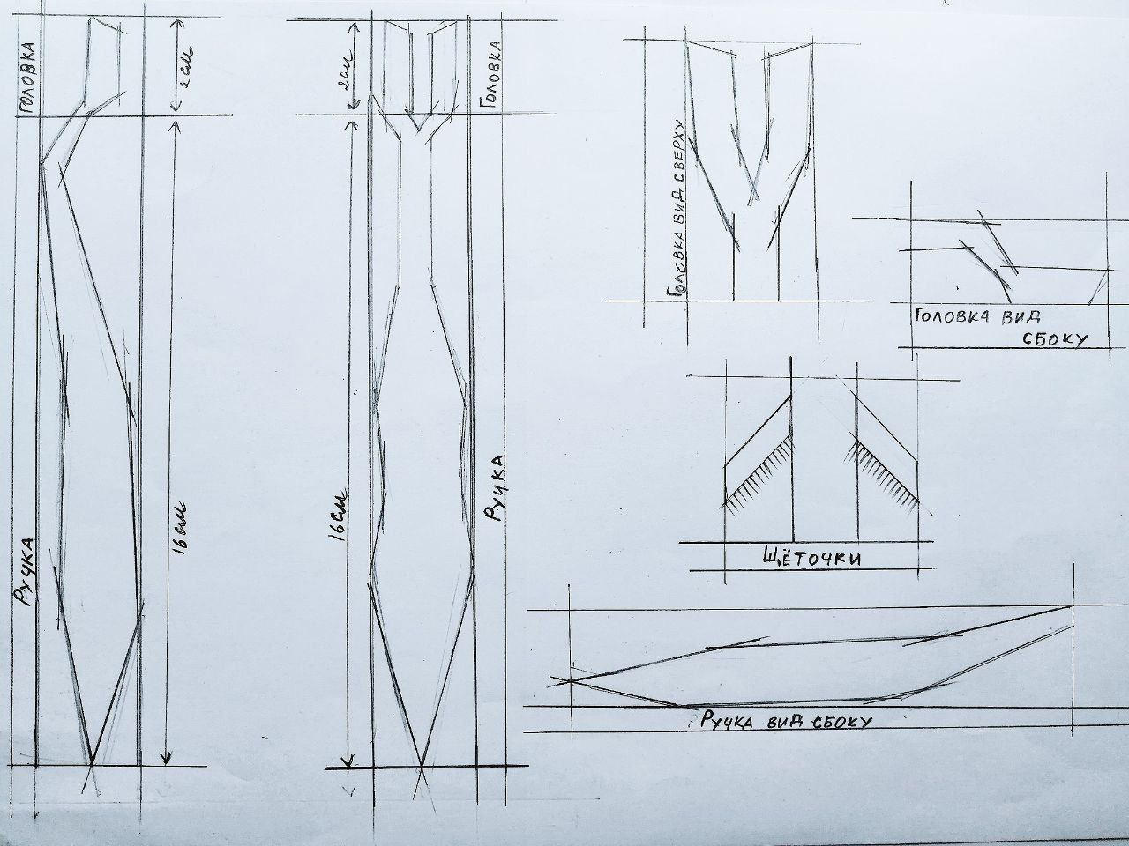
РЕШЕНИЕ
В основе проекта лежит умеренно вибрирующее воздействие на ткани пародонта.
Данный продукт находится на стадии идеи
Данный массажёр направлен на улучшение кровоснабжения, оттока лимфы тканей пародонта, что повысит иммунный статус данных тканей, повысит регенеративную способность. Преимуществами данного проекта являются: более низкая цена, низкий риск травматизации мягких тканей полости рта, быстрота проведения процедуры.

